Slide 1
ระบบรักษาความปลอดภัยสำหรับพาณิชย์อิเล็กทรอนิกส์

Slide 2
จุดประสงค์ของระบบการรักษาความปลอดภัย
เพื่อรักษาความลับของข้อมูล (Confidentiality) หมายถึง การปกป้องข้อมูลไม่ให้ถูกเปิดเผยต่อบุคคลที่ไม่ได้รับอนุญาตอย่างถูกต้อง และถ้ามีการขโมยข้อมูลไปแล้วก็ไม่สามารถอ่านหรือทำความเข้าใจได้
เพื่อป้องกันการปลอมแปลงข้อมูล (Integrity) คือ การรักษาความถูกต้องของข้อมูลและป้องกันไม่ให้มีการเปลี่ยนแปลงแก้ไขข้อมูลโดยมิได้รับอนุญาตซึ่งการที่จะสามารถทำเช่นนี้ได้ ต้องมีระบบควบคุมว่าผู้ใดจะสามารถเข้าถึงข้อมูลได้และเข้าถึงแล้วทำอะไรได้บ้าง

Slide 3
จุดประสงค์ของระบบการรักษาความปลอดภัย(ต่อ)
เพื่อทำให้ระบบนั้นสามารถที่จะทำงานได้ตามปกติและเต็มประสิทธิภาพ (Availability) ระบบจะต้องสามารถทำงานได้อย่างดีตามจุดมุ่งหมายในการใช้และมีขีดความสามารถปฏิบัติงานได้ในปริมาณตามที่ต้องการได้ภายในเวลาที่กำหนดด้วย
ระบบการรักษาความปลอดภัยที่มีขีดความสามารถสูงอาจทำให้ขีด
ความสามารถและความสะดวกในการทำงานของระบบทั้งในด้านปริมาณงาน
และประสิทธิภาพลดลง ดังนั้น ต้องพิจารณาว่าระดับความปลอดภัยใดจึงจะ
เหมาะสมกับความสะดวก ปริมาณงาน และประสิทธิภาพของงานที่ต้องการ

Slide 4
ภัยคุกคามที่มีต่อระบบต่าง ๆ
ภัยต่อระบบฮาร์ดแวร์
  ภัยต่อระบบการจ่ายไฟฟ้าแก่คอมพิวเตอร์
  ภัยที่เกิดจากการทำลายทางกายภาพ
  ภัยจากการลักขโมยโดยตรง
ภัยที่มีต่อระบบซอฟต์แวร์
  การลบซอฟต์แวร์
  การขโมยซอฟต์แวร์
  การเปลี่ยนแปลงแก้ไขซอฟต์แวร์
ภัยที่มีต่อระบบข้อมูล
  ได้แก่ การที่ข้อมูลอาจถูกเปิดเผยโดยมิได้รับอนุญาตหรือเปลี่ยนแปลงแก้ไขเพื่อผลประโยชน์บางอย่าง

Slide 5
ผู้เจาะระบบรักษาความปลอดภัย
ผู้เจาะระบบรักษาความปลอดภัย คือบุคคลที่ไม่มีสิทธิ์ในการเข้าใช้ระบบคอมพิวเตอร์ ลักลอบทำการเจาะระบบด้วยวิธีใดวิธีหนึ่ง แบ่งเป็น 2 ประเภทหลัก ๆ ได้แก่
  Hacker
    มีวัตถุประสงค์เพื่อทดสอบขีดความสามารถของระบบ
  Cracker
    มีวัตถุประสงค์เพื่อบุกรุกระบบเพื่อขโมยข้อมูลหรือทำลายข้อมูลผู้อื่นโดยผิดกฎหมาย

Slide 6
ภัยคุกคามพาณิชย์อิเล็กทรอนิกส์
การเข้าสู่เครือข่ายที่ไม่ได้รับอนุญาต
การทำลายข้อมูลและเครือข่าย
การเปลี่ยน การเพิ่ม หรือการดัดแปลงข้อมูล
การเปิดเผยข้อมูลแก่ผู้ที่ไม่ได้รับอนุญาต
การทำให้ระบบบริการของเครือข่ายหยุดชะงัก
การขโมยข้อมูล
การปฏิเสธการบริการที่ได้รับ และข้อมูลที่ได้รับหรือส่ง
การอ้างว่าได้ให้บริการทั้งๆ ที่ไม่ได้ทำ และหรือการอ้างว่าได้รับส่ง
ไวรัสที่แอบแฝงมากับผู้ที่เข้ามาใช้บริการ

Slide 7
การควบคุมและรักษาความปลอดภัยสำหรับ
E-commerce
รักษาความปลอดภัยให้กับเครือข่ายองค์กร มี 2 วิธี ได้แก่
  ควบคุมการเข้าถึงทางกายภาพ (Physical Access Control)
  ควบคุมการเข้าถึงทางตรรกะ (Logical Access Control)
ตรวจสอบการเข้าถึงเครือข่ายโดยไม่ได้รับอนุญาต (Detecting Unauthorized Access)
ป้องกันภัยคุกคามจากไวรัส
การใช้นโยบายในการควบคุม (Policies)
การป้องกันภัยคุกคามในเครือข่ายไร้สาย (Wireless Security)

Slide 8
ควบคุมการเข้าถึงทางกายภาพ
(Physical Access Control)
การล็อกห้องคอมพิวเตอร์อย่างแน่นหนาเมื่อไม่มีการใช้งานแล้ว
การใช้ยามเฝ้าหรือติดโทรทัศน์วงจรปิด
การใช้ Back-Up Disk สำหรับการทำข้อมูลสำรองอย่างสม่ำเสมอและไม่เก็บไว้ในที่เดียวกันกับระบบคอมพิวเตอร์นั้น ๆ
ติดตั้งระบบดับเพลิง
Biometrics
  การพิสูจน์บุคคลด้วยลายนิ้วมือ
  การพิสูจน์บุคคลด้วยเรตินา
  การพิสูจน์บุคคลด้วยลายเซ็น
  การพิสูจน์บุคคลด้วยอุณหภูมิ
  การพิสูจน์บุคคลด้วยเสียง

Slide 9
ควบคุมการเข้าถึงทางตรรกะ
(Logical Access Control)
User profiles นิยมใช้กันมากที่สุด ข้อมูลผู้ใช้ประกอบด้วย
  ชื่อผู้ใช้
  รหัสผ่าน
  สิทธิการใช้งาน
การควบคุมความปลอดภัยโดยระบบปฏิบัติการ
Firewall เป็นการติดตั้งโปรแกรมคอมพิวเตอร์บนคอมพิวเตอร์หรือเครื่องเราท์เตอร์ที่มีหน้าที่จัดการ ควบคุมการเชื่อมต่อจากภายนอกสู่ภายในองค์กร และจากภายในองค์กรสู่ภายนอกองค์กร

Slide 10
การใช้นโยบายในการควบคุม (Policies)
หน่วยงานต้องกำหนดให้แน่นอนว่า
  ผู้ใช้ใดสามารถเข้าถึงข้อมูลส่วนใดได้บ้าง
  ใครมีสิทธิที่จะเปลี่ยนแปลงแก้ไขข้อมูล
  รวมถึงต้องกำหนดแผนป้องกันและกู้ภัยที่อาจเกิดขึ้นได้ด้วย

Slide 11
การควบคุมและรักษาความปลอดภัยสำหรับ
E-commerce (ต่อ)
รักษาความปลอดภัยให้กับข้อมูลที่ส่งผ่านเครือข่าย
  การรักษาความลับของข้อมูล (Confidentiality)
    ใช้เทคนิคการ Encryption
  การรักษาความถูกต้องของข้อมูล (Integrity)
    ใช้เทคนิคที่เรียกว่า Hashing
  การระบุตัวบุคคล (Authentication)
    Digital Signature
    Password
    เครื่องมือตรวจวัดทางกายภาพ

Slide 12
การควบคุมและรักษาความปลอดภัยสำหรับ
E-commerce (ต่อ)
รักษาความปลอดภัยให้กับข้อมูลที่ส่งผ่านเครือข่าย (ต่อ)
  การป้องกันการปฏิเสธ หรืออ้างความรับผิดชอบ(Non-Repudiation)
    Digital Signature
    การบันทึกเวลา
    การรับรองการให้บริการ
  การระบุอำนาจหน้าที่ (Authorization)
    Password
    Firewall
    เครื่องมือตรวจวัดทางกายภาพ

Slide 13
การระบุตัวบุคคล Authentication
และกระบวนการกำหนดลักษณะส่วนบุคคลของผู้ใช้ทั่วไป
แจ้งชื่อผู้ใช้ และรหัสผ่าน
เมื่อผู้ใช้ต้องการเข้าระบบ ให้ระบุชื่อผู้ใช้ และรหัสผ่าน
ถ้าข้อมูลตรงกับแฟ้มของ Server ก็จะได้รับอนุญาติเข้าถึงเว็บเพจต่อไปได้
เปรียบเหมือนการแสดงตัวด้วยบัตรประจำตัวซึ่งมีรูปติดอยู่ด้วย หรือ
การล๊อคซึ่งผู้ที่จะเปิดได้จะต้องมีกุญแจเท่านั้น หรือ
บัตรเข้าออกอาคาร, เจ้าหน้าที่รักษาความปลอดภัย

Slide 14
การระบุอำนาจหน้าที่ (Authorization)
อำนาจในการจ่ายเงิน
การอนุมัติวงเงินที่จะเรียกเก็บจากธนาคารที่ออกบัตรเครดิต
ตรวจสอบวงเงินในบัญชีว่ามีเพียงพอไหม

Slide 15
การรักษาความลับของข้อมูล (Confidentiality)
การรักษาความลับของข้อมูลที่เก็บไว้ หรือส่งผ่านทางเครือข่าย
เช่นการเข้ารหัส, การใช้บาร์โค๊ด, การใส่รหัสลับ(password), Firewall
ป้องกันไม่ให้ผู้อื่นที่ไม่มีสิทธิ์ลักลอบดูได้
เปรียบเหมือนการปิดผนึกซองจดหมาย หรือ
การใช้ซองจดหมายที่ทึบแสง หรือ
การเขียนหมึกที่มองไม่เห็น

Slide 16
การรักษาความถูกต้องของข้อมูล (Integrity)
การป้องกันไม่ให้ข้อมูลถูกแก้ไข
เปรียบเหมือนกับการเขียนด้วยหมึกซึ่งถ้าถูกลบแล้วจะก่อให้เกิดรอยลบ
หรือ การใช้โฮโลแกรมกำกับบนบัตรเครดิต
หรือ ลายน้ำบนธนบัตร

Slide 17
การป้องกันการปฏิเสธ หรืออ้างความรับผิดชอบ(Non-repudiation)
การป้องกันการปฏิเสธว่าไม่ได้มีการส่ง หรือรับข้อมูลจากฝ่ายต่าง ๆ ที่เกี่ยวข้อง
การป้องกันการอ้างที่เป็นเท็จว่าได้รับ หรือส่งข้อมูล
เช่นในการขายสินค้า เราต้องมีการแจ้งให้ลูกค้าทราบถึงขอบเขตของการรับผิดชอบที่มีต่อสินค้า หรือระหว่างการซื้อขาย โดยระบุไว้บน web
หรือการส่งจดหมายลงทะเบียน

Slide 18
สิทธิส่วนบุคคล (Privacy)
การรักษาสิทธิส่วนตัวของข้อมูลส่วนตัว
เพื่อปกป้องข้อมูลจากการลอบดูโดยผู้ที่ไม่มีสิทธิ์ในการใช้ข้อมูล
ข้อมูลที่ส่งมาถูกดัดแปลงโดยผู้อื่นก่อนถึงเราหรือไม่

Slide 19
ภัยคุกคามด้านความปลอดภัยของเครือข่าย
Denial of service ส่งผลให้เครื่องคอมพิวเตอร์หรือระบบหยุดทำงานโดยไม่ทราบสาเหตุ อาจมีด้วยกันหลายวิธี เช่น
  Spamming or E-mail Bombing
  Viruses , Worms, Trojan Horses
Unauthorized Access เป็นภัยคุกคามด้วยการเข้าไปยังเครือข่ายโดยไม่ได้รับอนุญาต ซึ่งอาจมีจุดประสงค์ในการโจรกรรมข้อมูล
Theft and Fraud คือ การโจรกรรมและการปลอมแปลงข้อมูล
Notes:
Viruses เป็นคอมพิวเตอร์ประเภทหนึ่งที่มีหน้าที่คอยทำลายซอฟต์แวร์หรือโปรแกรมต่าง ๆ ในเครื่องหรือระบบเครือข่าย
Worm เป็นไวรัสคอมพิวเตอร์ชนิดหนึ่งที่ติดต่อกันทางอินเทอร์เน็ท แพร่กระจายได้อย่างรวดเร็วโดยคัดลอกตัวเองซ้ำแล้วใช้ระบบเครือข่ายเป็นสื่อในการแพร่กระจาย
Trojan Horses เป็นไวรัสที่สามารถหลบเลี่ยงการตรวจหาได้และสามารถหลอกผู้ใช้ให้คิดว่าเป็นโปรแกรมธรรมดาทั่วไป เมื่อเรียกใช้งานโปรแกรม ไวรัสนี้จะทำงานโดยดักจับรหัสผ่านต่าง ๆและส่งกลับให้ผู้สร้าง เพื่อเจาะระบบป้องกันเข้าสู่เครือข่าย

Slide 20
Spam Mail
Mail
Mail Bomb
A lot of Mail

Slide 21



การคุกคาม
I LOVE YOU, Mellissa, MyDoom

Slide 22
การคุกคาม-การบุกรุก
        วิธีการ
การเข้ามาทำลายเปลี่ยนแปลงหรือขโมยข้อมูล
ปลอมตัวเข้ามาใช้ระบบและทำรายการปลอม
การเข้าถึงระบบเครือข่ายของผู้ไม่มีสิทธิ์
    แก้ปัญหาโดย
การเข้ารหัสข้อมูล
ลายเซ็นดิจิตอล
Firewall

Slide 23
การรหัส (Cryptography)
การทำให้ข้อมูลที่จะส่งผ่านไปทางเครือข่ายอยู่ในรูปแบบที่ไม่สามารถอ่านออกได้ ด้วยการเข้ารหัส (Encryption)
ทำให้ข้อมูลนั้นเป็นความลับ
ผู้มีสิทธิ์จริงเท่านั้นจะสามารถอ่านข้อมูลนั้นได้ด้วยการถอดรหัส (Decryption)
ใช้สมการทางคณิตศาสตร์
ใช้กุญแจซึ่งอยู่ในรูปของพารามิเตอร์ที่กำหนดไว้ (มีความยาวเป็นบิต โดยยิ่งกุญแจมีความยาวมาก ยิ่งปลอดภัยมากเพราะต้องใช้เวลานานในการคาดเดากุญแจของผู้คุกคาม)

Slide 24
การเข้ารหัส (Encryption)
ประกอบด้วยฝ่ายผู้รับ และฝ่ายผู้ส่ง
ตกลงกฎเกณฑ์เดียวกัน ในการเปลี่ยนข้อความต้นฉบับให้เป็นข้อความอ่านไม่รู้เรื่อง (cipher text)
ใช้สมการ หรือสูตรทางคณิตศาสตร์ที่ซับซ้อน
  กฎการเพิ่มค่า 13
  แฮชฟังก์ชัน (Hash function)

Slide 25
ส่วนประกอบของการเข้ารหัส
1. ขั้นตอนการเข้ารหัส ใช้ฟังก์ชั่นการคำนวณทางคณิตศาสตร์
2. คีย์ที่ใช้ในการเข้ารหัส หรือ ถอดรหัส ใช้ชุดตัวเลข หรือ อักขระที่นำมาเข้ารหัส มีหน่วยเป็นบิต (8 บิต = 1 ไบต์ = 1 อักขระ)
เช่น 00000001 = 1
00000010 = 2
สูตร 2^{n} ; n คือ จำนวนบิต (อย่างต่ำ 8 บิต)
2⁸ = 256 คีย์ ( 256 ชุดข้อมูล)
2¹²⁸ = ??? (เป็นคีย์ของโปรโตคอล SET ที่ใช้อยู่ในปัจจุบัน)

Slide 26
ระยะเวลาใช้ในการถอดรหัส
ความยาว 40 บิต 8 ปี
ความยาว 128 บิต ล้านล้าน ปี
*****
จำนวนบิตมากเท่าไหร่ ความปลอดภัยของข้อมูลยิ่งมากขึ้น เนื่องจากผู้บุกรุกต้องใช้เวลาเดามากยึ่งขึ้น

Slide 27
ตัวอย่างโปรแกรมการเข้ารหัส โดยใช้กฎ 13
การเข้ารหัสจะทำโดยการเปลี่ยนตัวอักษร จากตำแหน่งเดิมเป็นตัวอักษรตำแหน่งที่ 13 ของชุดตัวอักษรนั้น เช่น
เช่น เข้ารหัส I LOVE YOU ----> V YBIR LBH
HARRY POTTER ---> UNEEL CBGGRE
SAKAEO = ?

Slide 28
ทดสอบ
BURAPHA UNIVERSITY = ?
SAKAEO = ?

Slide 29
การเข้ารหัส (Encryption)
มีด้วยกัน 2 ลักษณะ คือ
การเข้ารหัสแบบสมมาตร (Symmetric Encryption)
  วิธีนี้ทั้งผู้รับและผู้ส่งข้อความจะทราบคีย์ที่เหมือนกันทั้งสองฝ่ายในการรับหรือส่งข้อความ
การเข้ารหัสแบบไม่สมมาตร (Asymmetric Encryption)
  ใช้แนวคิดของการมีคีย์เป็นคู่ ๆ ที่สามารถเข้าและถอดรหัสของกันและกันเท่านั้นได้ โดยคีย์แรกจะมีอยู่ที่เฉพาะเจ้าของคีย์ เรียกว่าPrivate key และคู่ของคีย์ดังกล่าวที่ส่งให้ผู้อื่นใช้ เรียกว่า Public key

Slide 30
การเข้ารหัสแบบสมมาตร
(Symmetric encryption)
ข้อดี
  มีความรวดเร็วเพราะใช้การคำนวณที่น้อยกว่า
  สามารถสร้างได้ง่ายโดยใช้ฮาร์ดแวร์
ข้อเสีย
  ไม่สามารถตรวจสอบว่าเป็นผู้ส่งข้อความจริง ถ้ามีผู้ปลอมตัวเข้ามาส่งข้อความ
  ไม่มีหลักฐานที่จะพิสูจน์ได้ว่าผู้ส่งหรือผู้รับกระทำรายการจริง
  การบริหารการจัดการกุญแจทำได้ยากเพราะกุญแจในการเข้ารหัส และถอดรหัส เหมือนกัน

Slide 31
การเข้ารหัสแบบสมมาตร
(Symmetric encryption) (ต่อ)
เข้ารหัสลับ
ข้อความเดิม
ก่อนการเข้ารหัส
ข้อความที่เข้ารหัสแล้ว
Internet
ถอดรหัสด้วยคีย์ลับเดิม
ข้อความเดิม
หลังถอดรหัส
ข้อความที่เข้ารหัสแล้ว

Slide 32
การเข้ารหัสแบบอสมมาตร
(Asymmetric encryption)
Private Key กุญแจส่วนตัว
  ใช้ในการถอดรหัส
Public Key กุญแจสู่ธารณะ
  ใช้ในการเข้ารหัส

Slide 33

การเข้ารหัสแบบอสมมาตร
(Asymmetric encryption) (ต่อ)
เข้ารหัสลับ
Public Key
ข้อความเดิม
ก่อนการเข้ารหัส
ข้อความที่เข้ารหัสแล้ว
(Cipher text)
Internet
ถอดรหัสด้วยคีย์
Private Key
ข้อความที่เข้ารหัสแล้ว
(Cipher text)
ข้อความเดิม
หลังการถอดรหัส

Slide 34
การเข้ารหัสแบบอสมมาตร
(Asymmetric encryption) (ต่อ)
ข้อดี
  การบริหารการจัดการกุญแจทำได้ง่ายกว่า เพราะกุญแจในการเข้ารหัส และถอดรหัส ต่างกัน
  สามารถระบุผู้ใช้โดยการใช้ร่วมกับลายมือชื่ออิเล็กทรอนิกส์
ข้อเสีย
  ใช้เวลาในการเข้า และถอดรหัสค่อนข้างนาน เพราะต้องใช้การคำนวณอย่างมาก

Slide 35
การเข้ารหัสแบบอสมมาตร
(Asymmetric encryption) (ต่อ)
บน web จะใช้กุญแจสาธารณะ และกุญแจส่วนตัว
บราวเซอร์ใช้กุญแจสาธารณะเพื่อเข้ารหัสรายการข้อมูลบนเครื่องคอมพิวเตอร์ลูกค้า
เว็บเซิร์ฟเวอร์เท่านั้นมีกุญแจส่วนตัว

Slide 36
เทคโนโลยีที่สำคัญสำหรับการรักษาความปลอดภัยบนระบบ e-commerce
ลายมือชื่ออิเล็กทรอนิกส์ (Electronic Signature)
  ลายมือชื่อดิจิตอล (Digital Signature)
ใบรับรองดิจิตอล (Digital Certificate)
องค์กรรับรองความถูกต้อง(Certification Authority ; CA)

Slide 37
ลายมือชื่ออิเล็กทรอนิกส์
(Electronic Signature)
ลายมือชื่อ
ลายมือชื่ออิเล็กทรอนิกส์
ลายมือชื่อดิจิตอล

Slide 38
ลายมือชื่ออิเล็กทรอนิกส์
(Electronic Signature) (ต่อ)
หมายถึง อักขระ ตัวเลข เสียง หรือสัญลักษณ์อื่นใด ที่สร้างขึ้นโดยวิธีทางอิเล็กทรอนิกส์
วิธีการ นำมาประกอบกับข้อมูลอิเล็กทรอนิกส์ เพื่อแสดงความสัมพันธ์ ระหว่างบุคคลกับข้อมูลอิเล็กทรอนิกส์
วัตถุประสงค์
  เพื่อระบุตัวบุคคลผู้เป็นเจ้าของ (Authentication)
  เพื่อแสดงว่าบุคคลยอมรับและผูกพันกับข้อมูลอิเล็กทรอนิกส์ หรือเพื่อป้องกันการปฏิเสธความรับผิชอบ (Non-Repudiation)

Slide 39

ปัญหา ?
คู่สัญญาไม่เคยเห็นหน้ากันมาก่อน
ไม่แน่ใจว่าใช่นาย Tom หรือไม่
ใครจะเป็นผู้รับผิด หากผิดสัญญา
ลายมือชื่ออิเล็กทรอนิกส์
Thai
USA
ติดต่อทำสัญญา
Tom
ลำใย
มั่นใจเพราะยืนยันได้ว่าผู้ทีติดต่อคือใคร
ตรวจสอบได้ว่าสัญญามีการเปลี่ยนแปลง
มีผู้รับผิดตามสัญญา

Slide 40
ตัวอย่างลายมือชื่ออิเล็กทรอนิกส์
รหัสประจำตัว (ID) , รหัสลับ (Password)
Biometrics
ลายมือชื่อดิจิทัล (Digital Signature)
  ใช้ระบบรหัสแบบอสมมาตร (private key & public key)
E-Mail Address

Slide 41
รหัสลับ (Password)
ปิด-เปิด mailbox
เก็บรักษากุญแจส่วนตัว
ข้อจำกัด
  ไม่สามารถนำไปใช้แนบท้ายข้อมูลอิเล็กทรอนิกส์
  ไม่สามารถนำไปลงในหนังสือ
  ควรปกปิดไว้เป็นความลับ

Slide 42
Biometrics
ลักษณะทางชีวภาพ
ลายพิมพ์นิ้วมือ เสียง ม่านตา ใบหู
กลุ่มตัวเลขซึ่งนำไปใช้ในการระบุตัวบุคคล

Slide 43
จดหมายอิเล็กทรอนิกส์ (E-mail)
To : tomboy@bus.ubu.ac.th
from : lady@hotmail.com
message : ขอซื้อรถยนต์ที่คุณประกาศ
ขายราคา 50,000 บาท
จากลำใย
ลายมือชื่ออิเล็กทรอนิกส์

Slide 44
ลายมือชื่อดิจิตอล (Digital Signature)
ข้อมูลอิเล็กทรอนิกส์ที่ได้จากการเข้ารหัสข้อมูลด้วยกุญแจส่วนตัว (Private key) ของผู้ส่ง เปรียบเสมือนลายมือชื่อของผู้ส่ง ถอดรหัสด้วยกุญแจสาธารณะของผู้ส่ง (Public key) เพื่อระบุตัวบุคคล
กลไกการป้องกันกาป้องกันข้อมูลไม่ให้ถูกแก้ไข
รปฏิเสธความรับผิดชอบ
สามารถที่จะทราบได้ หากถูกแก้ไข

Slide 45
ผู้ส่ง (นายดี)
ผู้รับ (นายมาก)
ข้อความต้นฉบับ ก.
ลายมือชื่ออิเล็กทรอนิกส์ของนายดีสำหรับข้อมูล
ข้อมูลต้นฉบับ ก.
…จำนวนเงิน800 บาท...
ส่ง
…จำนวนเงิน800 บาท
OpMAFOP
กุญแจสาธารณะของผู้ส่ง(นายดี)
ฟังก์ชั่นย่อยข้อมูล
256148934147256...
ฟังก์ชั่นย่อยข้อมูล
การถอดรหัส
ไ ฉ ” ฅ ข7
กุญแจส่วนตัว ของผู้ส่ง (นายดี)
ไ ฉ ” ฅ ข7
ไ ฉ ” ฅ ข7
123451457824784…
การเข้ารหัส
เปรียบเทียบ
ลายมือชื่ออิเล็กทรอนิกส์ของ นายดีสำหรับข้อมูล
ถ้าเหมือนกัน ข้อมูลไม่ถูกเปลี่ยนแปลง
ถ้าต่างกัน ข้อมูลถูกเปลี่ยนแปลง
OpMAFOP

Slide 46
ขั้นตอนการสร้างและลงลายมือชื่อดิจิตอล
1. นำเอาข้อมูลอิเล็กทรอนิกส์ที่เป็นต้นฉบับมาผ่านกระบวนการทางคณิตศาสตร์ที่เรียกว่า Hash Function จะได้ข้อมูลที่ย่อยแล้ว (Digest)
2. เข้ารหัสด้วยกุญแจส่วนตัว (Private key) ของผู้ส่งเอง เปรียบเสมือนการลงลายมือชื่อของผู้ส่ง จะได้ ลายมือชื่ออิเล็กทรอนิกส์
3. ส่งลายมือชื่ออิเล็กทรอกนิกส์ไปพร้อมกับข้อมูลอิเล็กทรอนิกส์ต้นฉบับไปยังผู้รับ
4. ผู้รับทำการตรวจสอบว่าข้อมูลที่ได้รับถูกแก้ไขระหว่างทางหรือไม่ โดยใช้วิธี Digest
5. นำรายมือชื่อมาถอดรหัสด้วยกุญแจสาธารณะของผู้ส่ง จะได้ข้อมูลที่ย่อยแล้วอีกอันหนึ่ง
6. เปรียบเทียบข้อมูลที่ย่อยแล้วทั้งสอง
  เหมือนกันแสดงว่าข้อมูลไม่ได้ถูกแก้ไข
  ต่างกันแสดงว่าข้อมูลถูกเปลี่ยนแปลงระหว่างทาง

Slide 47
ข้อสังเกตุการสร้างและลงลายมือชื่อดิจิตอล
ลายมือชื่อดิจิทัลจะแตกต่างกันไปตามข้อมูลต้นฉบับและบุคคลที่จะลงลายมือชื่อ ไม่เหมือนกับลายมือชื่อทั่วไปที่จะต้องเหมือนกันสำหรับบุคคลนั้นๆ ไม่ขึ้นอยู่กับเอกสาร
กระบวนการที่ใช้จะมีลักษณะคล้ายคลึงกับการเข้ารหัสแบบอสมมาตร แต่การเข้ารหัสจะใช้ กุญแจส่วนตัวของผู้ส่ง และ การถอดรหัสจะใช้ กุญแจสาธารณะของผู้ส่ง ซึ่งสลับกันกับ การเข้าและถอดรหัสแบบกุญแจอสมมาตร ในการรักษาข้อมูลให้เป็นความลับ

Slide 48
ปัญหาการสร้างและลงลายมือชื่อดิจิตอล
ถึงแม้จะสามารถสร้างและตรวจสอบลายมือชื่อได้ แต่จะมั่นใจได้อย่างไรในเมื่อกุญแจคู่สร้างขึ้นโดยอยู่ในความรู้เห็นของผู้ใช้ลายมือชื่อดิจิตัลเท่านั้น
ใครจะเป็นผู้ดูแลการจัดการกับกุญแจสาธารณะซึ่งมีเป็นจำนวนมาก

Slide 49
ทางแก้ปัญหาการยืนยันตัวบุคคล
กลไกทางเทคโนโลยี
เชื่อมั่น
บุคคลที่ 3
ทำหน้าที่ตรวจสอบประวัติ
ส่วนตัวของผู้สร้างลายมือชื่อ

Slide 50
ใบรับรองดิจิตอล Digital Certificate
ออกแบบโดยองค์กรกลางที่เป็นที่เชื่อถือ เรียกว่า องค์กรรับรองความถูกต้อง (Certification Authority)
เลขประจำตัวดิจิตัลที่รับรองความเป็นเจ้าของ web site
เมื่อเริ่มการเชื่อมต่อที่มีระบบรักษาความปลอดภัยกับ web site
เบราว์เซอร์ที่ใช้จะเรียกสำเนาของใบรับรองดิจิตัลจาก web server
มีกุญแจสาธารณะเพื่อเข้ารหัสข้อมูลที่ส่งผ่านไซต์นั้น
ให้ความมั่นใจว่าติดต่อกับ web site นั้นจริง
ป้องกันการขโมยข้อมูลลูกค้าจากไซต์อื่น (spoofing)
ยืนยันในการทำธุรกรรมว่าเป็นบุคคลจริง

Slide 51
ประเภทของใบรับรองดิจิตอล
ประเภทของใบรับรองดิจิตอล โดยทั่วไป แบ่ง ได้ ดังนี้
  1. ใบรับรองสำหรับบุคคล เหมาะสำหรับบุคคลทั่วไปที่ต้องการสื่อสารอินเทอร์เน็ตปลอดภัย
  2. ใบรับรองสำหรับเครื่องแม่ข่าย เหมาะสำหรับหน่วยงานที่ต้องการสร้างความเชื่อมั่นในการเผยแพร่ข้อมูลแก่บุคคล ทั่วไป หรือการทำธุรกรรม E-Commerce

Slide 52
ใบรับรองอิเล็กทรอนิกส์ (Electronic Certificate)
รายละเอียดของใบรับรองอิเล็กทรอนิกส์ ประกอบด้วย
ข้อมูลระบุที่ได้รับการรับรอง ได้แก่ ชื่อ องค์กร ที่อยู่
ข้อมูลระบุผู้ออกใบรับรอง ได้แก่ ลายมือชื่อดิจิทัลขององค์กรที่ออกใบรับรอง และหมายเลขประจำตัวของผู้ออกใบรับรอง
กุญแจสาธารณะของผู้ที่ได้รับการรับรอง
วันหมดอายุของใบรับรองอิเล็กทรอนิกส์
ระดับชั้นของใบรับรองดิจิทัล ซึ่งมี 4 ระดับ ในระดับ4 เป็นระดับที่มีการตรวจสอบเข้มงวดที่สุด และต้องการข้อมูลมากที่สุด
หมายเลขประจำตัวของใบรับรองอิเล็กทรอนิกส์

Slide 53
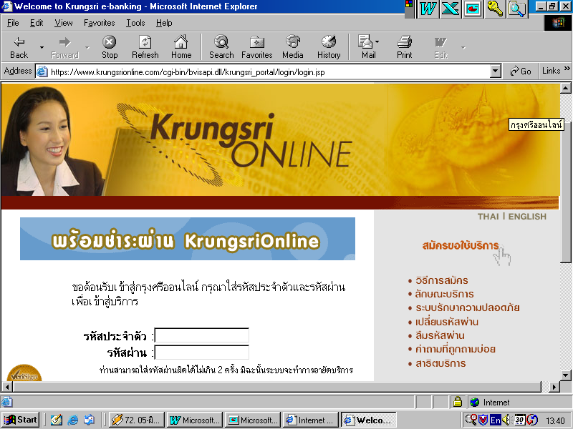
ใบรับรองอิเล็กทรอนิกส์ (Electronic Certificate)
ตัวอย่าง
https เป็นการแสดงว่ามีระบบเข้ารหัสรักษาความปลอดภัย
คลิ๊กรูปกุญแจ เพื่อดู ใบรับรองอิเล็อทรอนิกส์

Slide 54
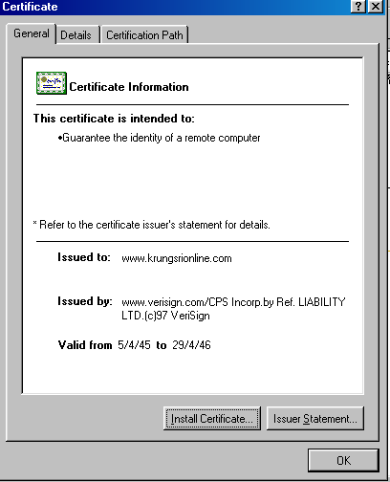
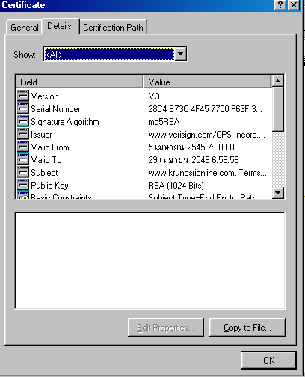
ใบรับรองอิเล็กทรอนิกส์ (Electronic Certificate)
ตัวอย่าง

Slide 55
SSL ระบบการเข้ารหัสเพื่อรักษาความปลอดภัยของ
ข้อมูลบนเครือข่ายอินเทอร์เน็ต
พัฒนาจากรูปแบบ PKI โดย Netscape เรียกว่า Secure Socket Layer (SSL)
ผู้ซื้อสามารถตรวจสอบตัวตนของผู้ขายก่อนได้จากใบรับรองอิเล็กทรอนิกส์ที่ผู้ขายขอจาก CA แต่ส่วนใหญ่ผู้ขายไม่สามารถตรวจสอบตัวตนของผู้ซื้อได้เพราะผู้ซื้อไม่มีใบรับรองอิเล็กทรอนิกส์
มีการเข้ารหัสข้อมูลที่ผู้ซื้อส่งให้กับผู้ขายผ่านเครือข่ายอินเทอร์เน็ต ดังนั้นจึงมีเฉพาะผู้ขายที่อ่านข้อความนั้นได้

Slide 56
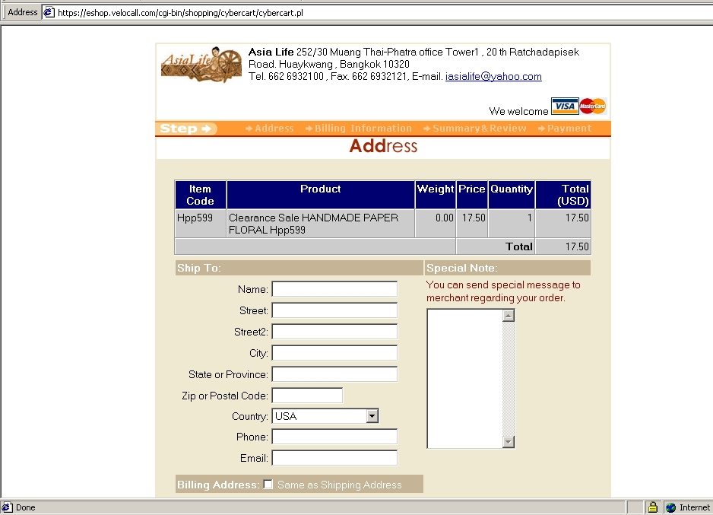
ตัวอย่างหน้าจอที่แสดงว่าผู้ใช้งานกำลังใช้ระบบ SSL อยู่
https เป็นการแสดงว่ามีระบบเข้ารหัสรักษาความปลอดภัย
จะแสดงข้อความ SSL Secured (128 Bits)

Slide 57
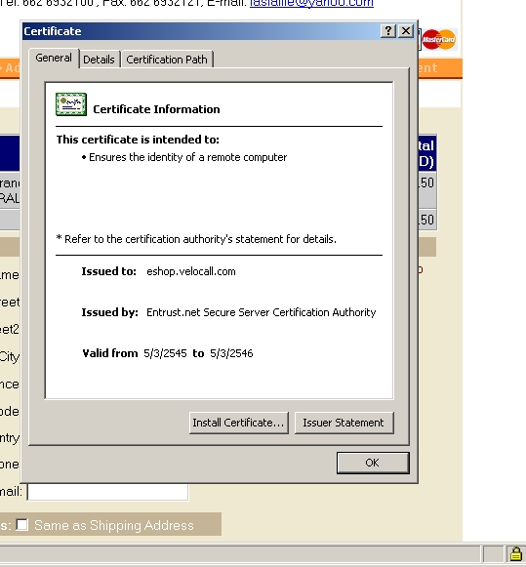
ตัวอย่างหน้าจอที่แสดงว่าตัวตนของผู้ขาย

Slide 58
ผู้ให้บริการออกใบรับรอง
(Certification Authority : CA)
หน้าที่หลัก คือการรับรอง(ความถูกต้อง)ตัวบุคคลหรือองค์กรเพื่อใช้ในโลกอิเล็กทรอนิกส์
ผู้ให้บริการออกใบรับรอง ต้องมีระบบรักษาความปลอดภัยของข้อมูลในระดับสูง
ผู้ให้บริการออกใบรับรอง มีทั้งในและต่างประเทศ ซึ่งแต่ละองค์กรจะมีการมาตราฐานการตรวจสอบแตกต่างกันไป
ผู้ให้บริการออกใบรับรอง ที่มีชื่อเสียงระดับโลกมีหลายบริษัท เช่น Verisign , Entrust , Globalsign เป็นต้น

Slide 59
บทบาทของผู้ให้บริการออกใบรับรอง
(Certification Authority : CA) (ต่อ)
1. การให้บริการเทคโนโลยีการเข้ารหัส
- การสร้างกุญแจสาธารณะ (Public Key) กุญแจส่วนตัว (Private Key) แก่ผู้ขอใช้บริการ (ลงทะเบียน)
- การส่งมอบกุญแจที่ได้สร้างให้
- การสร้างและการรับรองลายมือชื่อดิจิทัล
2. การให้บริการเกี่ยวกับการออกใบรับรอง
3. บริการเสริมอื่นๆ เช่น การตรวจสอบสัญญาต่างๆ การกู้กุญแจ เป็นต้น

Slide 60
การขอใบรับรองจาก CA
ชื่อ ที่อยู่ e-mail สำเนาบัตรประชาชน สำเนาทะเบียนบ้าน ฯลฯ
ผู้ขอใช้บริการ
ยื่นคำขอ
ผู้ประกอบการ
ออกใบรับรอง

Slide 61
หลังตรวจสอบประวัติ
กลไกทางเทคโนโลยี
ผู้ขอใช้
CA
กุญแจคู่
เก็บไว้บนเครือข่าย
เก็บไว้เป็นความลับ
กุญแจสาธารณะ
กุญแจส่วนตัว

Slide 62
เทคโนโลยีและมาตรการรักษาความปลอดภัยของข้อมูล
มาตรฐาน/เทคโนโลยี | การรักษาความลับ | การระบุตัวบุคคล | การรักษาความถูกต้อง | การป้องกันการปฏิเสธความรับผิดชอบ
การรหัส | หลัก | รอง
ลายมือชื่อดิจิตอล |  | รอง 1 | รอง 2 | หลัก
ใบรับรองดิจิตอล และองค์กรรับรอง ความถูกต้อง |  | หลัก

Slide 63
แหล่งที่มาของเอกสาร
computer.pcru.ac.th/emoodledata/37/Chapter/Chapter05_security.ppt

